Slide 1
โครงการเสวนาระบบบัญชีสามมิติและงานบัญชี
โดย งานบัญชีสามมิติและงานบัญชี
ALLPPT.com _ Free PowerPoint Templates, Diagrams and Charts

Slide 2
หัวข้อในการเสวนา
แบบทดสอบก่อนเสวนา
ระบบติดตามการจัดซื้อจัดจ้าง
การเปลี่ยนแปลงหน้าจอระบบบัญชีสามมิติ
ปัญหาที่พบบ่อยในการใช้งานระบบบัญชีสามมิติ
การกันเงินในระบบบัญชีสามมิติ
PR AP คงค้าง(เอกสารที่ POST รายการแล้ว)
และเอกสารที่ยังไม่ POST รายการ
รายงานข้อมูลรายการระหว่างกันของหน่วยงานภาครัฐ
งานบัญชี
ถาม-ตอบ
แบบทดสอบหลังเสวนา

Slide 3
แบบทดสอบก่อนเสวนา
- คำถามเกี่ยวกับระบบบัญชีสามมิติ
จำนวน 10 ข้อ
- คำถามเกี่ยวกับงานบัญชี
จำนวน 10 ข้อ
เวลาที่ใช้ในการทำแบบทดสอบ 9.30 น. ถึง 9.40 น.

Slide 4
หัวข้อในการเสวนา
2. ระบบติดตามการจัดซื้อจัดจ้าง

Slide 5
2. ระบบติดตามการจัดซื้อจัดจ้าง
- ระบบงบประมาณ -> หน้าบันทึกจัดทำแผน

Slide 6
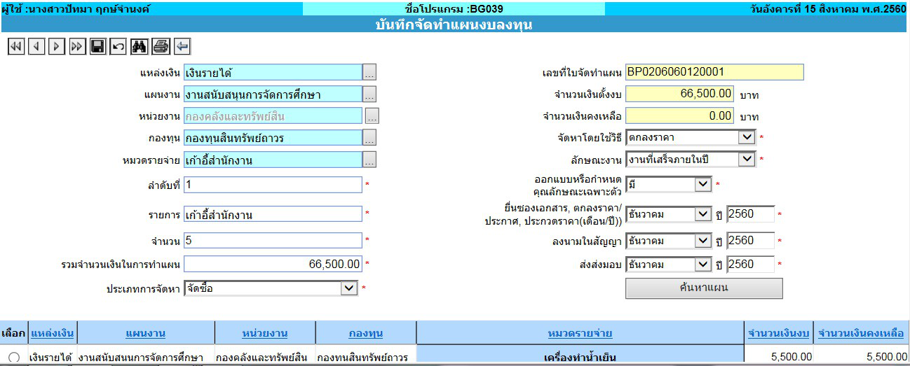
2. ระบบติดตามการจัดซื้อจัดจ้าง (ต่อ)
- ระบบงบประมาณ -> หน้าบันทึกจัดทำแผน (ต่อ)

Slide 7
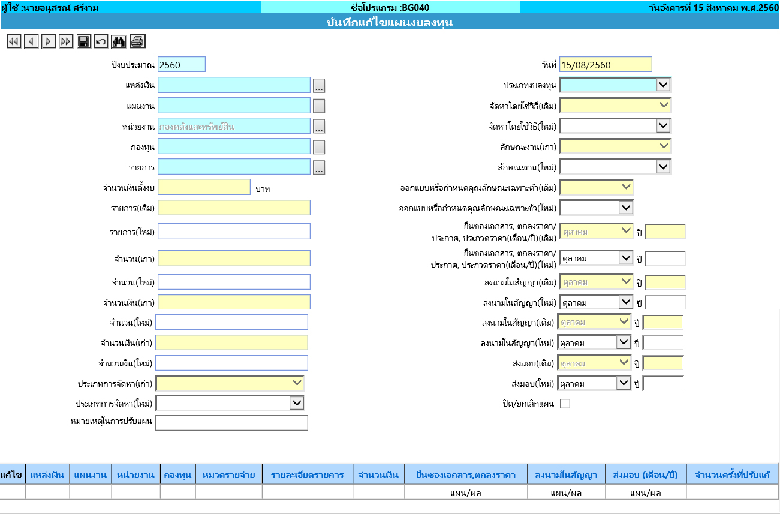
2. ระบบติดตามการจัดซื้อจัดจ้าง (ต่อ)
- ระบบงบประมาณ -> บันทึกแก้ไขแผนงบลงทุน

Slide 8
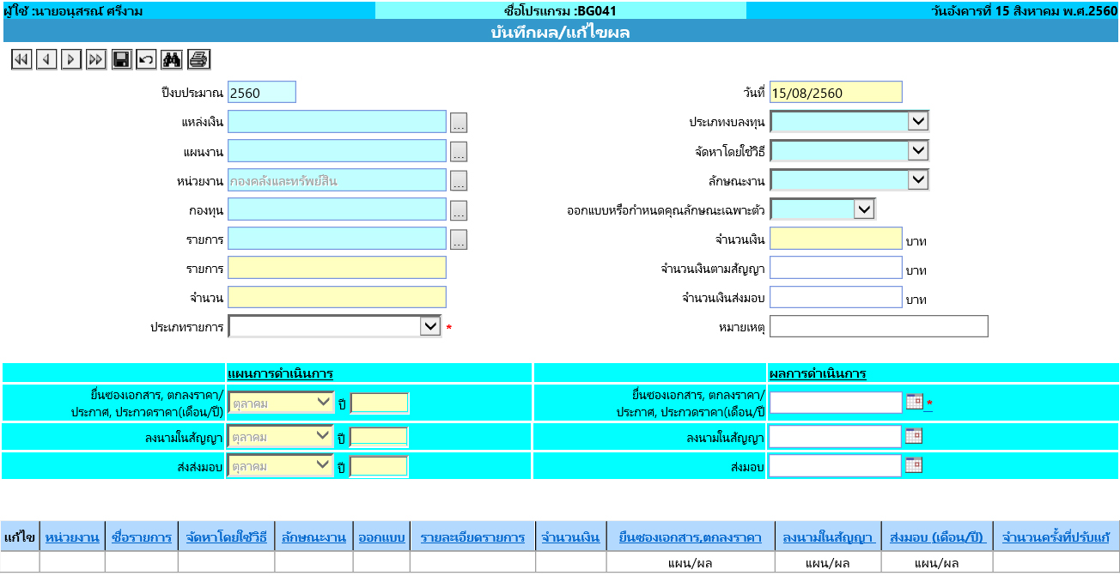
2. ระบบติดตามการจัดซื้อจัดจ้าง (ต่อ)
- ระบบงบประมาณ -> บันทึกผล/แก้ไขผล

Slide 9
2. ระบบติดตามการจัดซื้อจัดจ้าง (ต่อ)
- ระบบงบประมาณ -> เปิด/ปิดการจัดทำและแก้ไขแผน

Slide 10
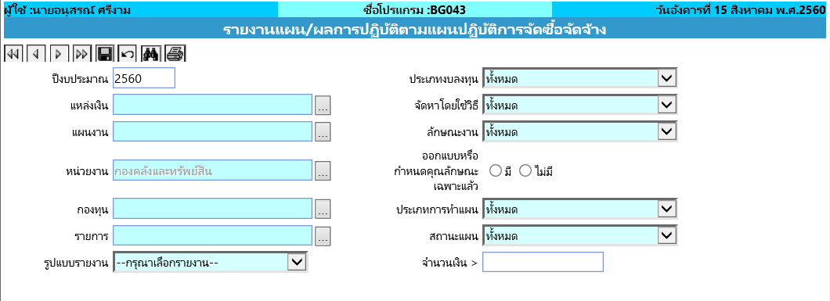
2. ระบบติดตามการจัดซื้อจัดจ้าง (ต่อ)
- รายงานระบบงบประมาณ ->รายงานแผน/ผลการปฏิบัติตามแผนปฏิบัติการจัดซื้อจัดจ้าง

Slide 11
หัวข้อในการเสวนา
3.การเปลี่ยนแปลงหน้าจอระบบบัญชีสามมิติ

Slide 12
3. การเปลี่ยนแปลงหน้าจอระบบบัญชีสามมิติ
- หน้าบันทึกขอจัดซื้อ/จ้าง/อนุมัติเบิก

Slide 13
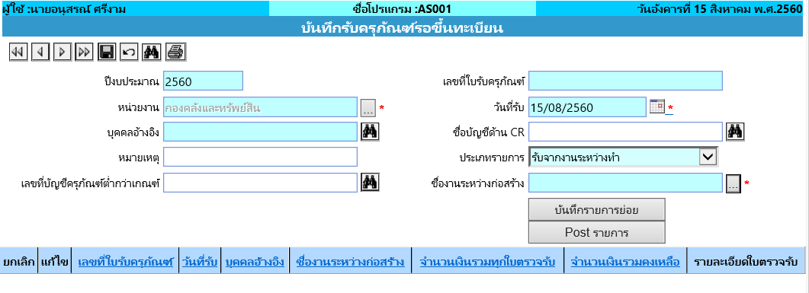
3. การเปลี่ยนแปลงหน้าจอระบบบัญชีสามมิติ (ต่อ)
- บันทึกรับครุภัณฑ์รอขึ้นทะเบียน

Slide 14
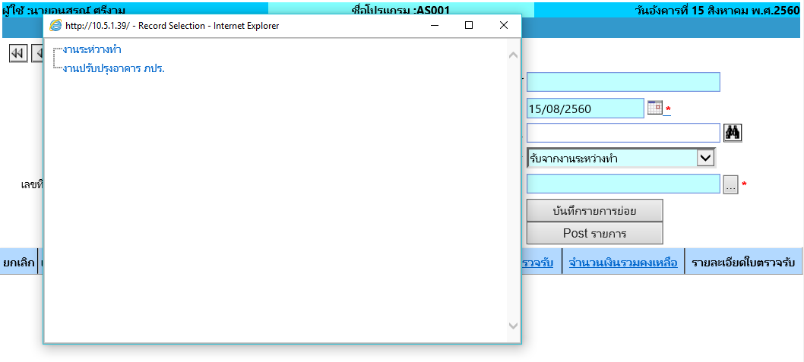
3. การเปลี่ยนแปลงหน้าจอระบบบัญชีสามมิติ (ต่อ)
- บันทึกรับครุภัณฑ์รอขึ้นทะเบียน (ต่อ)

Slide 15
3. การเปลี่ยนแปลงหน้าจอระบบบัญชีสามมิติ (ต่อ)
- หน้าบันทึกใบสั่งซื้อ/จ้าง

Slide 16
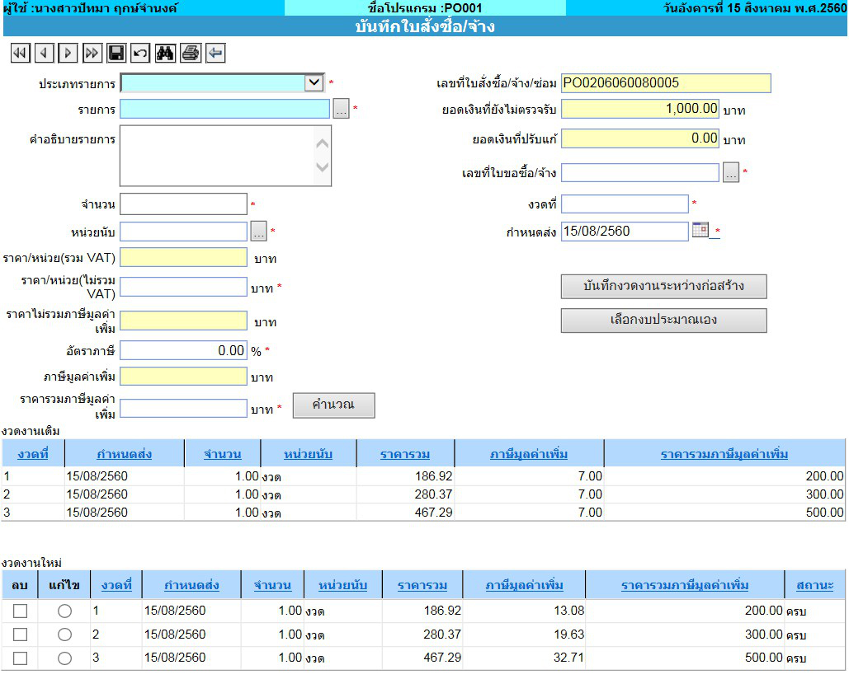
3. การเปลี่ยนแปลงหน้าจอระบบบัญชีสามมิติ (ต่อ)
- หน้าบันทึกใบสั่งซื้อ/จ้าง (ต่อ)

Slide 17
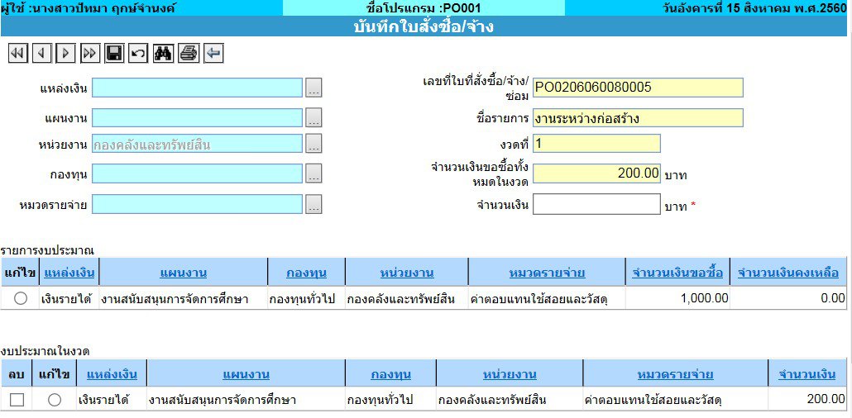
3. การเปลี่ยนแปลงหน้าจอระบบบัญชีสามมิติ (ต่อ)
- หน้าบันทึกใบสั่งซื้อ/จ้าง (ต่อ)

Slide 18
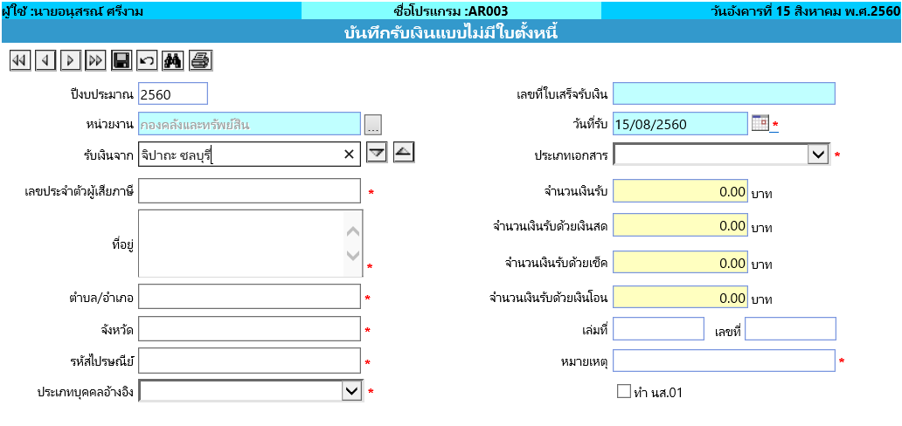
3. การเปลี่ยนแปลงหน้าจอระบบบัญชีสามมิติ (ต่อ)
- บันทึกรับแบบไม่มีใบตั้งหนี้ (กรณีไม่มีชื่อในระบบ)
1
2

Slide 19
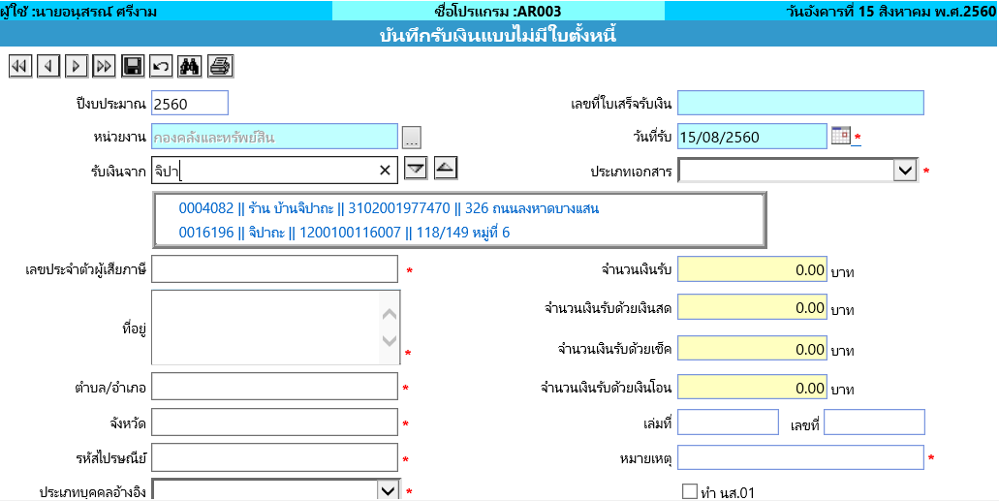
3. การเปลี่ยนแปลงหน้าจอระบบบัญชีสามมิติ (ต่อ)
- บันทึกรับแบบไม่มีใบตั้งหนี้ (กรณีมีชื่อในระบบ)
1
2

Slide 20
3. การเปลี่ยนแปลงหน้าจอระบบบัญชีสามมิติ (ต่อ)
- รายงานใบขอซื้อ/จ้าง

Slide 21
3. การเปลี่ยนแปลงหน้าจอระบบบัญชีสามมิติ (ต่อ)
- รายงานใบขอซื้อ/จ้าง

Slide 22
หัวข้อในการเสวนา
4. ปัญหาที่พบบ่อยในการใช้งานระบบบัญชีสามมิติ

Slide 23
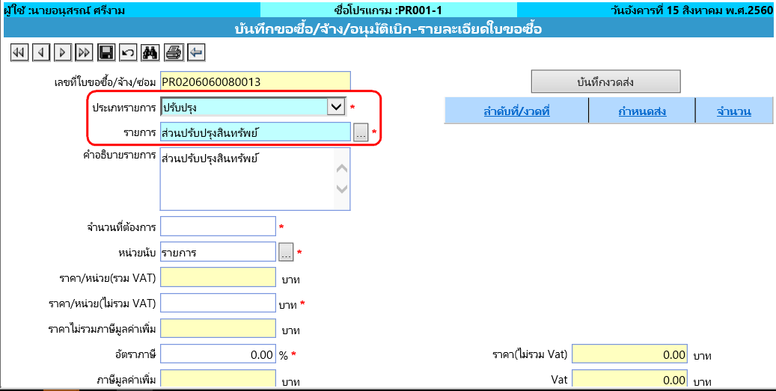
4. ปัญหาที่พบบ่อยในการใช้งานระบบบัญชีสามมิติ
ถาม กรณี ปรับปรุงอาคาร/สิ่งปลูกสร้างให้แก่ ส่วนงาน/หน่วยงานอื่น
ตอบ

Slide 24
4. ปัญหาที่พบบ่อยในการใช้งานระบบบัญชีสามมิติ (ต่อ)
ถาม รับรู้งานระหว่างก่อสร้างล่าช้า ทำอย่างไร ?
ตอบ
ทำบันทึกข้อความ ขอรับรู้งานระหว่างก่อสร้างล่าช้า
บันทึกเข้าระบบบัญชีสามมิติ หน้าจอบันทึกรับครุภัณฑ์รอขึ้นทะเบียน(หลังจากได้รับอนุมัติ)
เลือกวันที่รับ เป็นวันที่ 1 ของเดือนปัจจุบันที่ทำรายการ
กรณีนี้ ให้รายงานทรัพย์สินที่ขึ้นทะเบียนล่าช้า ทุกเดือน

Slide 25
4. ปัญหาที่พบบ่อยในการใช้งานระบบบัญชีสามมิติ (ต่อ)
ถาม การขึ้นทะเบียนรับรู้งานระหว่างก่อสร้าง
ทำตอนไหน ?
ตอบ
หลังจากตรวจรับงานงวดสุดท้าย ภายในเดือนที่ตรวจรับเสร็จ
ทำบันทึกข้อความ ขอรับรู้งานระหว่างก่อสร้างล่าช้า
บันทึกเข้าระบบบัญชีสามมิติ หน้าจอบันทึกรับครุภัณฑ์รอขึ้นทะเบียน

Slide 26
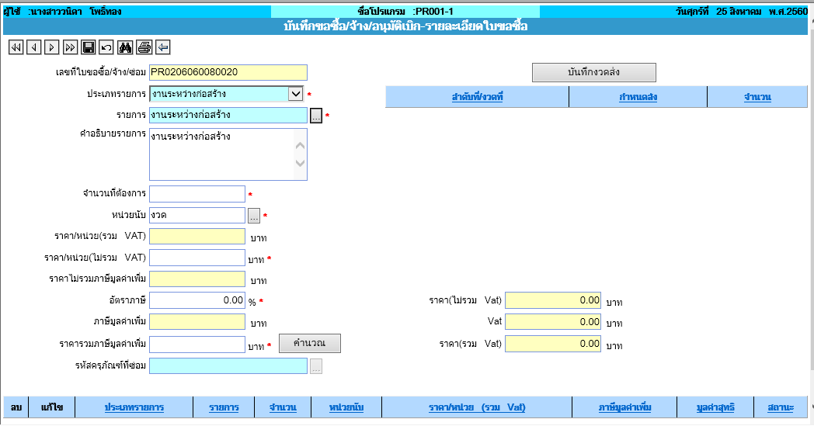
4. ปัญหาที่พบบ่อยในการใช้งานระบบบัญชีสามมิติ (ต่อ)
หน้าจอการทำงานรับรู้
งานระหว่างก่อสร้าง

Slide 27
4. ปัญหาที่พบบ่อยในการใช้งานระบบบัญชีสามมิติ (ต่อ)
หน้าจอการทำงานรับรู้งานระหว่างก่อสร้าง

Slide 28
4. ปัญหาที่พบบ่อยในการใช้งานระบบบัญชีสามมิติ (ต่อ)
ถาม ลืมทำ/POST การรับหลักประกันซอง/สัญญา
ตอบ – ทำหนังสือชี้แจงเหตุผลของการลืมทำ/Postและ ขอบันทึกเป็นวันที่ปัจจุบัน
ถาม ลืม Post PR ข้ามเดือน
ตอบ ยกเลิกรายการ PR เก่า แล้วทำ PR ใหม่ในเดือนปัจจุบัน

Slide 29
4. ปัญหาที่พบบ่อยในการใช้งานระบบบัญชีสามมิติ (ต่อ)
ถาม ระบุชื่อบัญชีผิด ปรับปรุงได้หรือไม่
ตอบ - ครุภัณฑ์ วัสดุ ไม่สามารถปรับปรุงไม่ได้
- กรณีมิติผิด ชื่อเจ้าหนี้ผิด ไม่สามารถปรับปรุงไม่ได้
- ค่าใช้จ่าย สามารถปรับปรุงได้

Slide 30
4. ปัญหาที่พบบ่อยในการใช้งานระบบบัญชีสามมิติ (ต่อ)
ถาม ขอเพิ่มข้อมูลผู้ขาย/นิสิต/บุคลากร ด่วนดำเนินการอย่างไร
ตอบ - กรอกแบบฟอร์มหลักข้อมูลขาย (สามารถดาวโหลดได้จากหน้าเว็บไซต์ กองคลัง)
- scan ส่งมาทางอีเมลล์ , fax มาที่ 038-393270 หรือ Line

Slide 31
4. ปัญหาที่พบบ่อยในการใช้งานระบบบัญชีสามมิติ (ต่อ)
ถาม ปรับปรุงครุภัณฑ์/อาคาร/สิ่งปลูกสร้าง ที่ไม่มีข้อมูลในระบบบัญชี 3 มิติ จะทำอย่างไร
ตอบ - ครุภัณฑ์หรืออาคารก่อนปี 40 จะไม่มีในระบบ
- ครุภัณฑ์ต่ำกว่าเกณฑ์ก่อนปี 52 จะไม่มีในระบบ
- กรณี งวดงานเดียว
- ทำ PR เลือกประเภทเป็นงานปรับปรุง
- รายการ ชื่อครุภัณฑ์/อาคาร/สิ่งปลูกสร้าง
- กรณี หลายงวดงาน
- ทำ PR เลือกประเภทเป็นงานปรับปรุง
- รายการ งานระหว่างก่อสร้าง

Slide 32
4. ปัญหาที่พบบ่อยในการใช้งานระบบบัญชีสามมิติ (ต่อ)
ถาม ถ้าขึ้นทะเบียนครุภัณฑ์และเลือกประเภทค่าเสื่อมผิด ทำอย่างไร
ตอบ - ยังไม่คิดค่าเสื่อม ขอยกเลิกการขึ้นทะเบียนครุภัณฑ์
- คิดค่าเสื่อมแล้ว ทำบันทึกข้อความขอแก้ไขฐานข้อมูลและปรับปรุงบัญชี
ถาม กรณีรับบริจาคครุภัณฑ์หรือรับรู้งานระหว่างก่อสร้าง และระบุมิติผิด จะต้องทำอย่างไร
ตอบ - ยังไม่คิดค่าเสื่อม ขอยกเลิกการขึ้นทะเบียนครุภัณฑ์
- คิดค่าเสื่อมแล้ว ทำบันทึกข้อความขอแก้ไขฐานข้อมูลและปรับปรุงบัญชี

Slide 33
4. ปัญหาที่พบบ่อยในการใช้งานระบบบัญชีสามมิติ (ต่อ)
ถาม ถ้ารับเงินหลังนำส่งเงินแล้ว จะทำอย่างไร
ตอบ บันทึกรายการเลือกวันที่เป็นวันพรุ่งนี้

Slide 34
4. ปัญหาที่พบบ่อยในการใช้งานระบบบัญชีสามมิติ (ต่อ)
ถาม การซื้อครุภัณฑ์ หน่วยนับ ไม่ตรงตามเล่ม
งบประมาณ
ตอบ
เลือกหน่วยนับในระบบจัดซื้อจัดจ้าง-> บันทึกขอซื้อ/จ้าง/อนุมัติเบิก
->บันทึกรายการย่อย
กรณี ไม่มีหน่วยนับให้เลือก ติดต่อ งานพัฒนาระบบบัญชีสามมิติ
โทร 2141

Slide 35
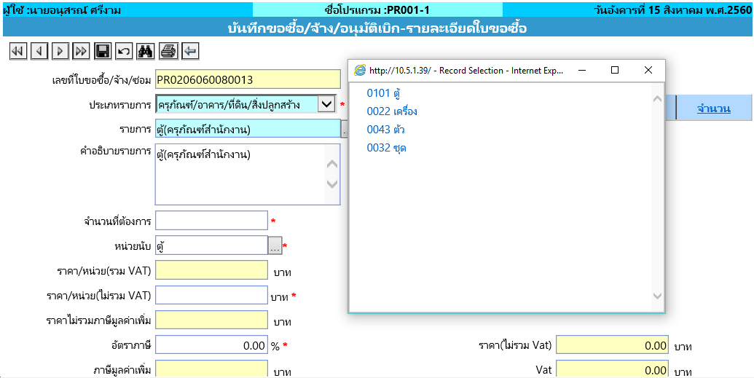
4. ปัญหาที่พบบ่อยในการใช้งานระบบบัญชีสามมิติ (ต่อ)
การซื้อครุภัณฑ์ หน่วยนับ เรื่องไม่ตรงตามเล่มงบประมาณ
2
1

Slide 36
4. ปัญหาที่พบบ่อยในการใช้งานระบบบัญชีสามมิติ (ต่อ)
ถาม การซื้อครุภัณฑ์ รายการ ไม่ตรงตามเล่ม
งบประมาณ
ตอบ
- ระบุคำอธิบายรายการ ให้ตรงตามเล่มงบประมาณ

Slide 37
4. ปัญหาที่พบบ่อยในการใช้งานระบบบัญชีสามมิติ (ต่อ)
ถาม กรณีซื้อครุภัณฑ์ ที่มีค่าติดตั้ง ?
ตอบ
ให้นำค่าติดตั้งเฉลี่ยเพิ่มให้กับมูลค่าของครุภัณฑ์นั้น

Slide 38
4. ปัญหาที่พบบ่อยในการใช้งานระบบบัญชีสามมิติ (ต่อ)
ถาม วิธีการคำนวณค่าปรับ ในหน้าตรวจรับสินค้า/ตั้งหนี้
ตอบ
การหักค่าปรับ มี 2 แบบ
การหักค่าปรับที่มีผลต่องบประมาณ (ค่าปรับแรงงาน)
การหักค่าปรับที่มีไม่ผลต่องบประมาณ (ค่าปรับตามจำนวนวัน, ค่าปรับตามจำนวนคน, อัตราร้อยละ)

Slide 39
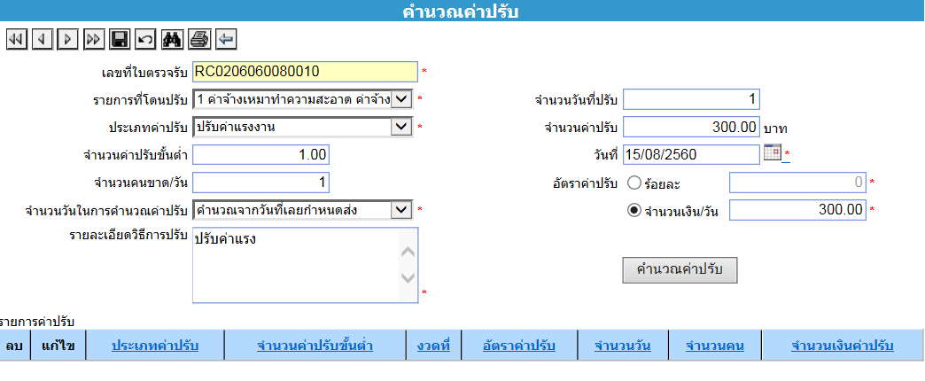
4. ปัญหาที่พบบ่อยในการใช้งานระบบบัญชีสามมิติ (ต่อ)
ถาม วิธีการคำนวณค่าปรับ ในหน้าตรวจรับสินค้า/ตั้งหนี้

Slide 40
4. ปัญหาที่พบบ่อยในการใช้งานระบบบัญชีสามมิติ (ต่อ)
ถาม การซื้อวัสดุ ที่มี 2 แหล่งเงิน
ตอบ
วัสดุ 1 อย่างไม่สามารถใช้แหล่งเงินหลายแหล่งได้
ต้องแยกเป็น 2 รายการ
เช่น รายการที่ 1 กระดาษ 100 รีม แหล่งเงินรายได้
รายการที่ 2 กระดาษ 200 รีม แหล่งเงินแผ่นดิน

Slide 41
หัวข้อในการเสวนา
5. การกันเงินในระบบบัญชีสามมิติ

Slide 42
5. การกันเงินในระบบบัญชีสามมิติ
- ตัวอย่างหน้าจอและขั้นตอนการกันเงินแบบมี PO (แบบมีหนี้)
5
7
1
3
2
4
6

Slide 43
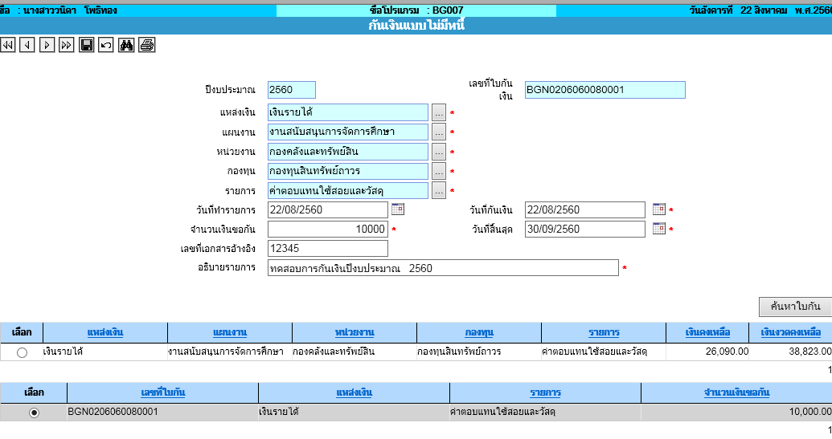
5. การกันเงินในระบบบัญชีสามมิติ (ต่อ)
- ตัวอย่างหน้าจอและขั้นตอนการกันเงินแบบไม่มีหนี้
9
3
11
1
2
6
5
7
8
4
10

Slide 44
หัวข้อในการเสวนา
6. PR AP คงค้าง(เอกสารที่ POST รายการแล้ว)
และเอกสารที่ยังไม่ POST รายการ

Slide 45
6.1 PR AP คงค้าง(เอกสารที่ POST รายการแล้ว)
วิธีการค้นหา PR และ AP คงค้างในระบบ
รายงานระบบงบประมาณ→รายงานยอดคงเหลืองบประมาณรายจ่าย
4
1
2
3

Slide 46
6.1 PR AP คงค้าง(เอกสารที่ POST รายการแล้ว) (ต่อ)
ตัวอย่างรายงานยอดคงเหลืองบประมาณรายจ่าย
(สามารถดูเอกสารตัวเต็มได้ที่เอกสารแนบ)
1
2
3

Slide 47
6.1 PR AP คงค้าง(เอกสารที่ POST รายการแล้ว) (ต่อ)
ตัวอย่างรายงานยอดคงเหลืองบประมาณรายจ่าย (ต่อ)
(สามารถดูเอกสารตัวเต็มได้ที่เอกสารแนบ)
1
3
2

Slide 48
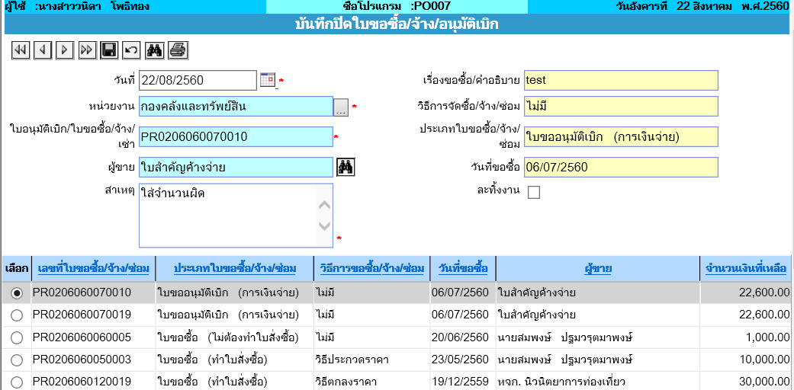
6.1 PR AP คงค้าง(เอกสารที่ POST รายการแล้ว) (ต่อ)
วิธีการปิดเอกสาร PR (ที่ POST รายการแล้ว)
เมนู ระบบจัดซื้อ/จัดจ้าง→บันทึกปิดใบขอซื้อ/จ้าง/อนุมัติเบิก
2
5
1
4
3

Slide 49
6.1 PR AP คงค้าง(เอกสารที่ POST รายการแล้ว) (ต่อ)
วิธีการปิดเอกสาร PO
เมนู ระบบจัดซื้อ/จัดจ้าง→ปิดใบสั่งซื้อ
2
5
1
4
3

Slide 50
6.1 PR AP คงค้าง(เอกสารที่ POST รายการแล้ว) (ต่อ)
วิธีการขอปิดเอกสาร AP (ส่งแบบฟอร์มขอยกเลิกมาที่กองคลังและทรัพย์สิน)
แบบฟอร์มขอยกเลิกเอกสาร สามารถดาวน์โหลดได้ที่
เว็บไซค์กองคลังและทรัพย์สิน→ดาวน์โหลด→สำหรับบุคลากร→ แบบยกเลิก/ปรับปรุงบัญชี
**** เมื่อทางบัญชียกเลิก AP เสร็จแล้ว ส่วนงาน/หน่วยงานจะต้องปิด PO หรือ PR เพื่อคืนงบประมาณกลับเข้าระบบ

Slide 51
6.2 เอกสารที่ยังไม่ POSTรายการ
วิธีการค้นหาเอกสารที่ยังไม่ POST รายการ
เมนู ปริ้นรายงานย้อนหลัง→รายงานเอกสารที่ยังไม่ POST รายการ
โดยหน้ารายงานจะมีรายละเอียดให้เลือกดังนี้
5
1
2
3
4

Slide 52
6.2 เอกสารที่ยังไม่ POSTรายการ (ต่อ)
วิธีการลบเอกสารที่ยังไม่ POST รายการ
PR ลบที่เมนู ระบบจัดซื้อ/จัดจ้าง→บันทึกขอจัดซื้อ/จ้าง/อนุมัติเบิก
1
2
4

Slide 53
6.2 เอกสารที่ยังไม่ POSTรายการ (ต่อ)
RC ลบที่เมนู ระบบจัดซื้อ/จัดจ้าง→บันทึกตรวจรับสินค้า/ตั้งหนี้
4
2
1
3

Slide 54
หัวข้อในการเสวนา
7.รายงานข้อมูลรายการระหว่างกันของหน่วยงานภาครัฐ

Slide 55
7.รายงานข้อมูลรายการระหว่างกันของหน่วยงานภาครัฐ (ต่อ)
เข้าเว็บไซต์กองคลังและทรัพย์สิน -> ระบบสารสนเทศ

Slide 56
7.รายงานข้อมูลรายการระหว่างกันของหน่วยงานภาครัฐ (ต่อ)
เลือก -> รายงานข้อมูลรายการระหว่างกันของหน่วยงานภาครัฐ

Slide 57
7.รายงานข้อมูลรายการระหว่างกันของหน่วยงานภาครัฐ (ต่อ)
บันทึกข้อมูลรายการด้านการรับเงินและด้านการจ่าย

Slide 58
หัวข้อในการเสวนา
8. งานบัญชี

Slide 59
หัวข้อในการเสวนา
9. ถาม-ตอบ

Slide 60
หัวข้อในการเสวนา
10. แบบทดสอบหลังเสวนา

